Slide 1
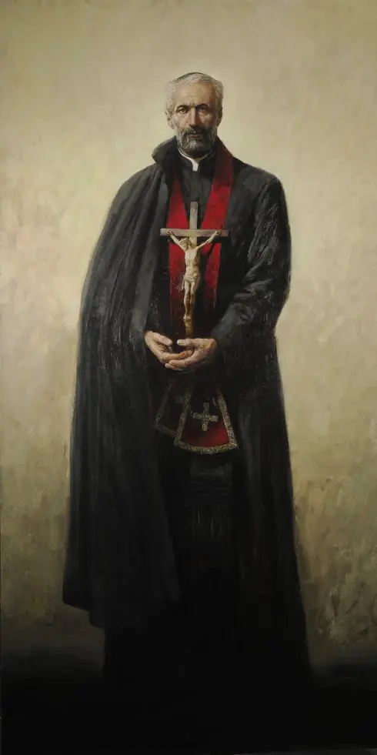
Odpust parafii Świętego Andrzeja Boboli w Rajszewie w dniu 18.05.2025 r.

Slide 2
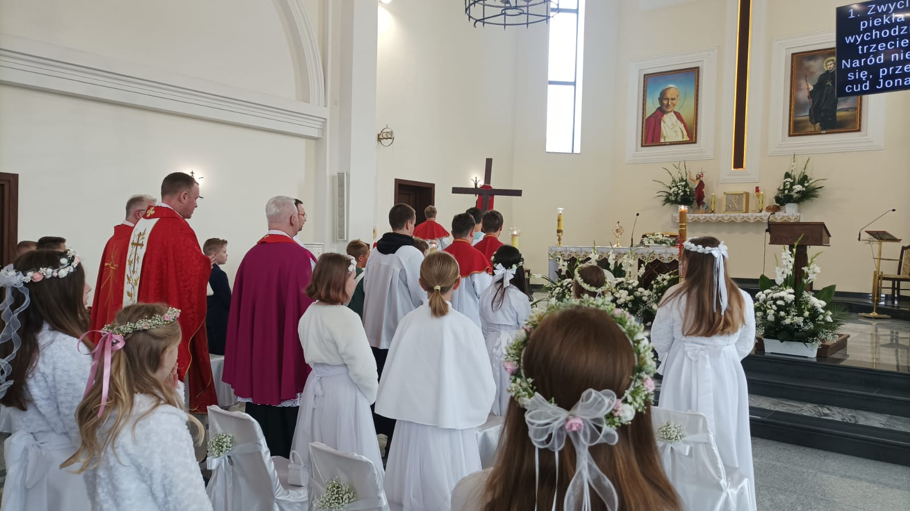
Uroczyste wejście.

Slide 3
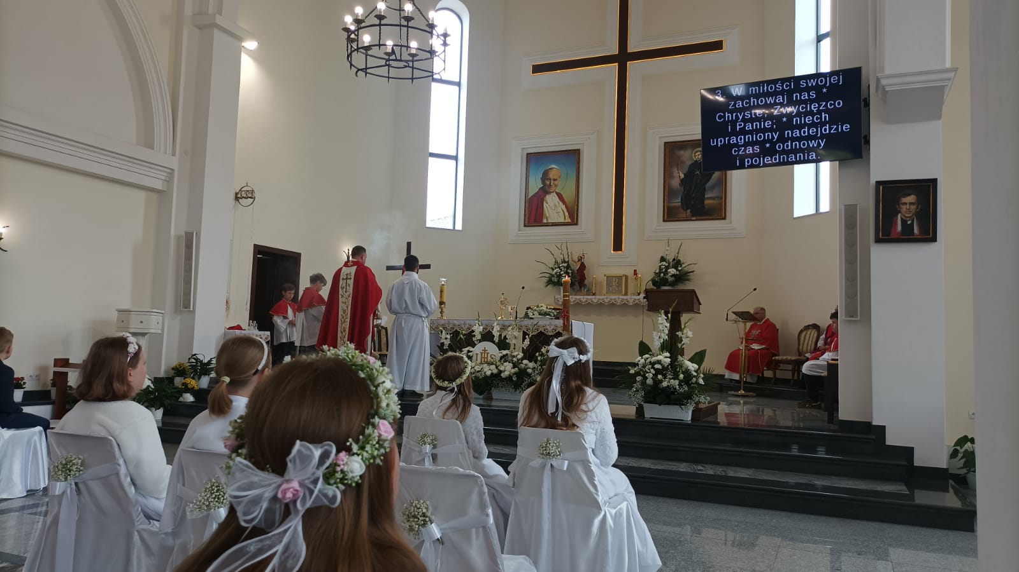

Slide 4
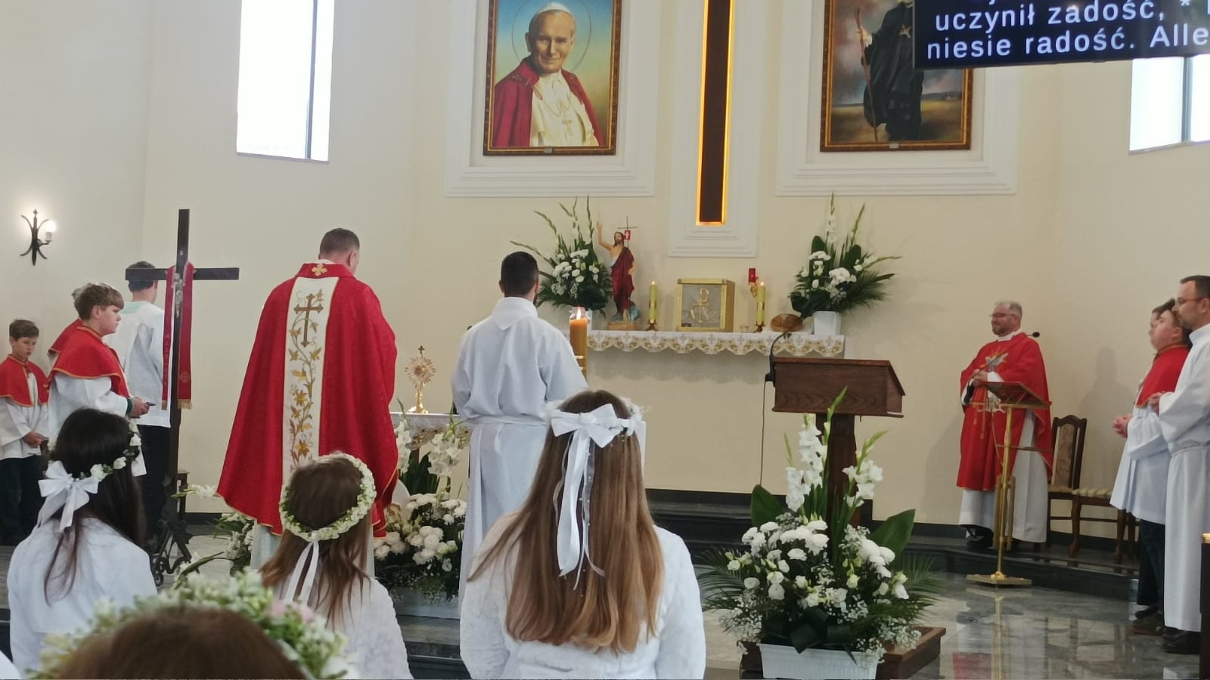

Slide 5
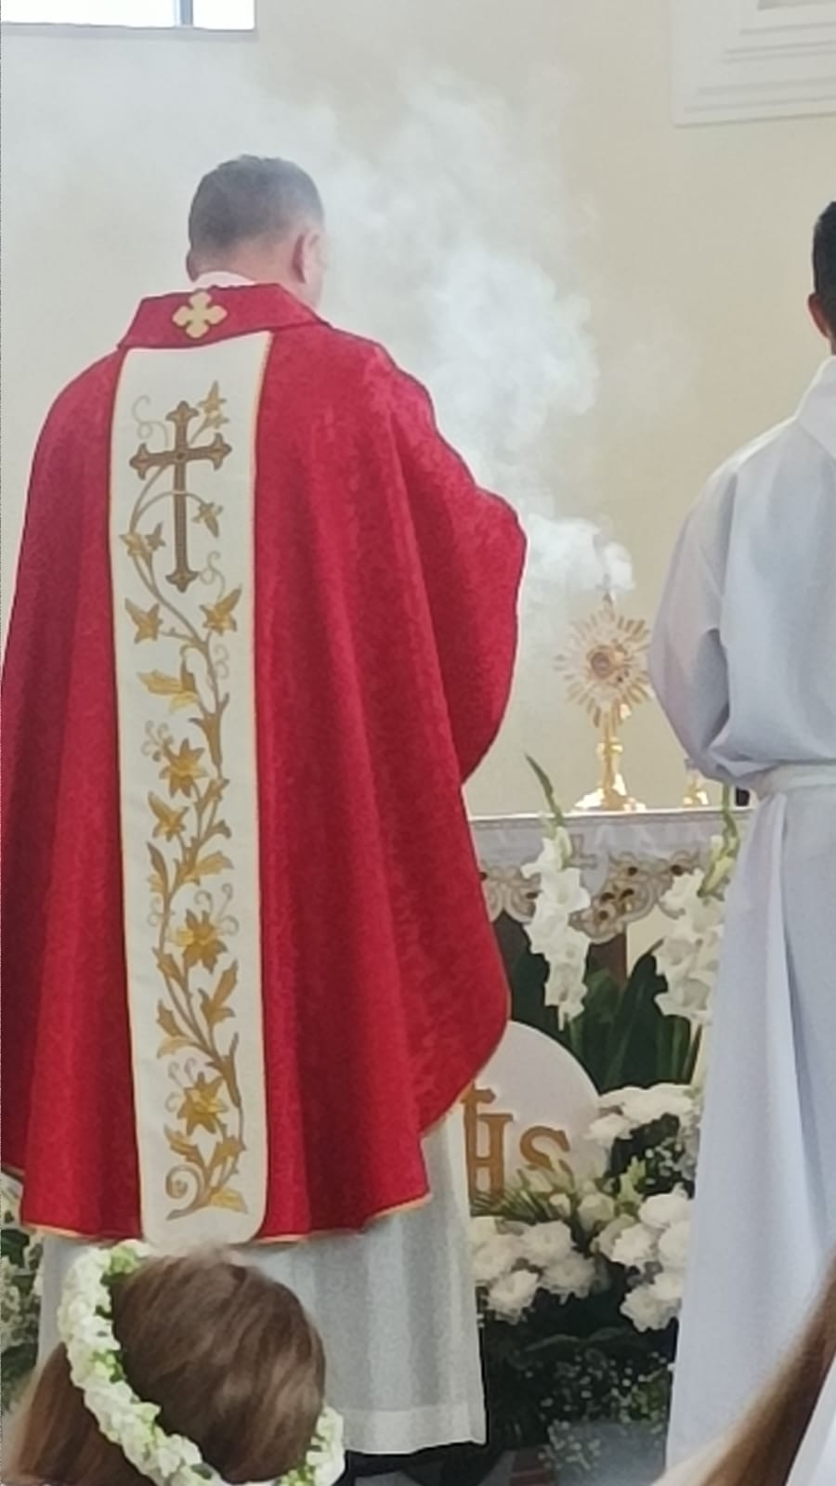
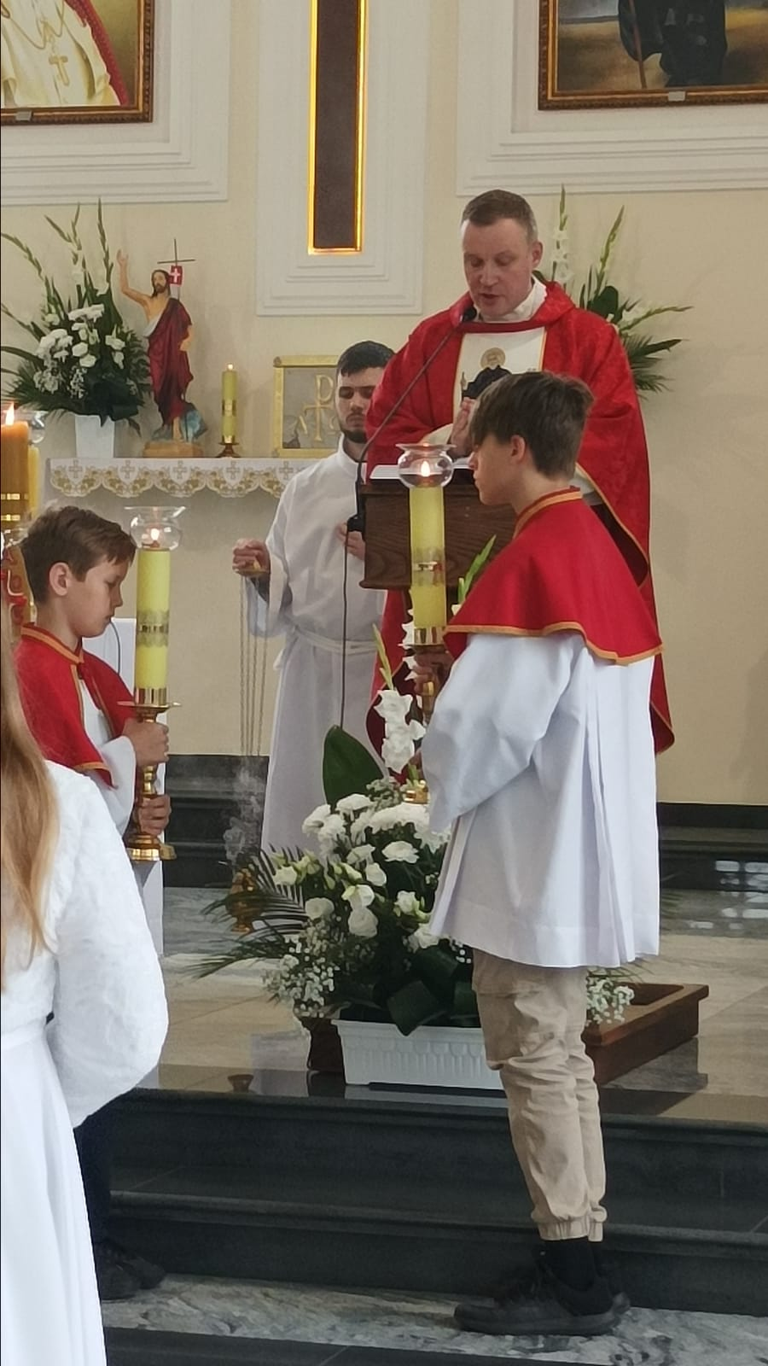
Czytanie
Słowa Bożego

Slide 6
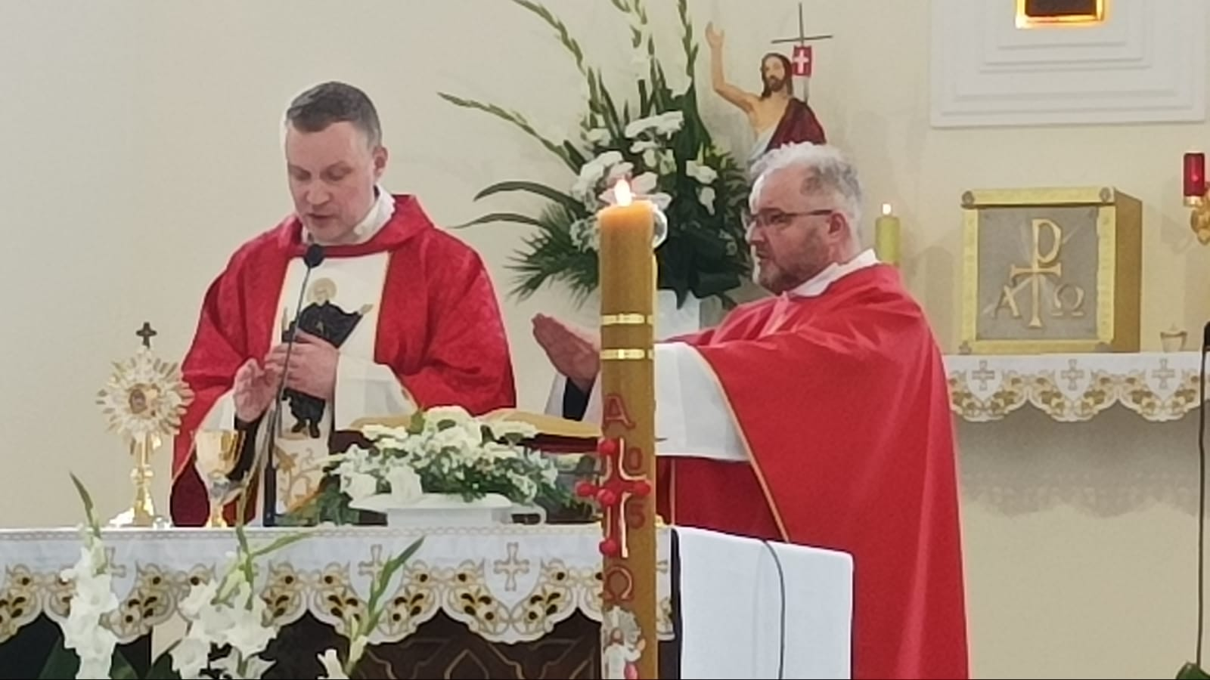

Slide 7
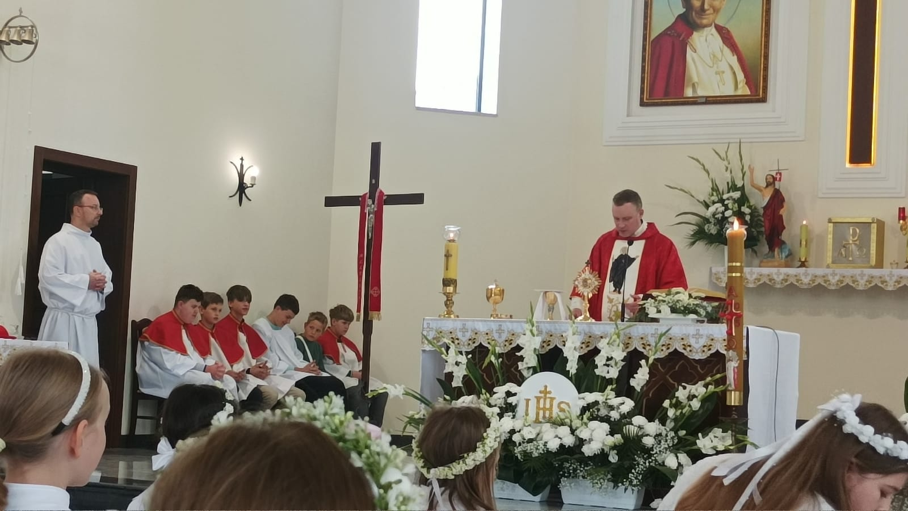

Slide 8
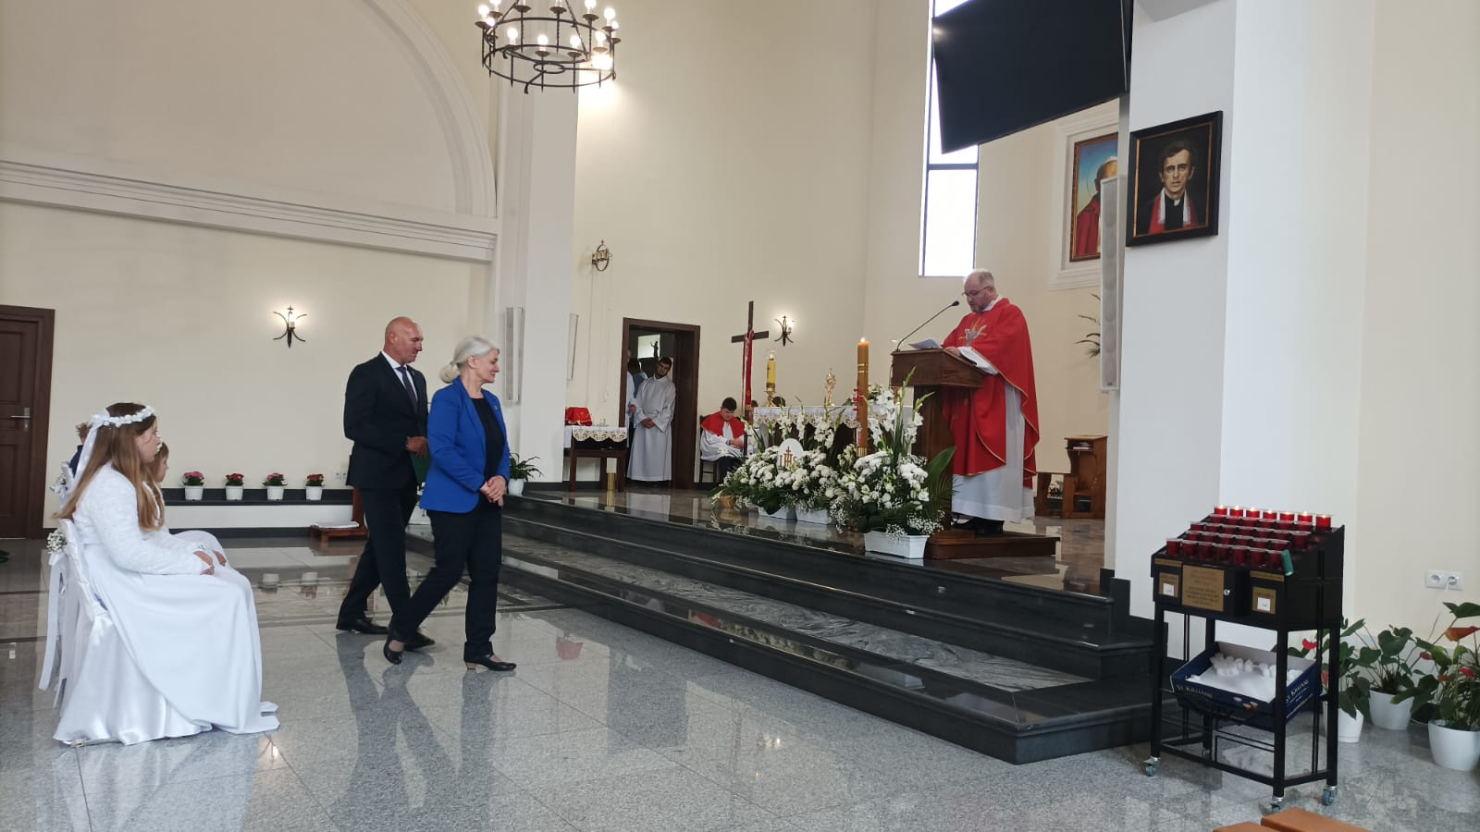
Na ręce ks. Proboszcza Marka Zdanowicza przedstawiciele władz gminy przekazali medal i tytuł Honorowego Obywatela Gminy Jabłonny nadanego śp. Ks. kanonikowi Stanisławowi Kani.

Slide 9
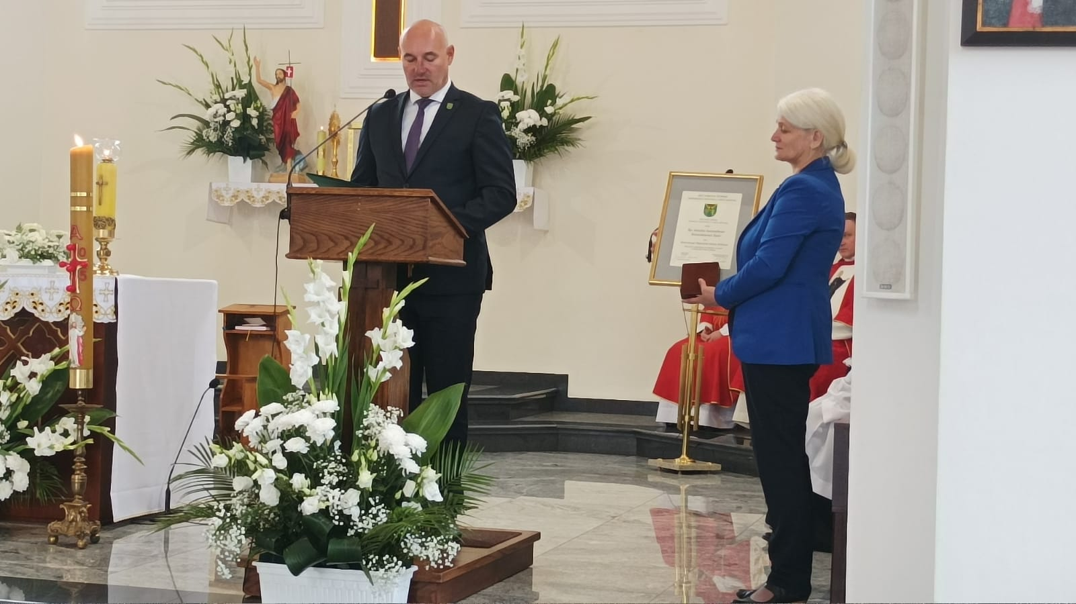

Slide 10
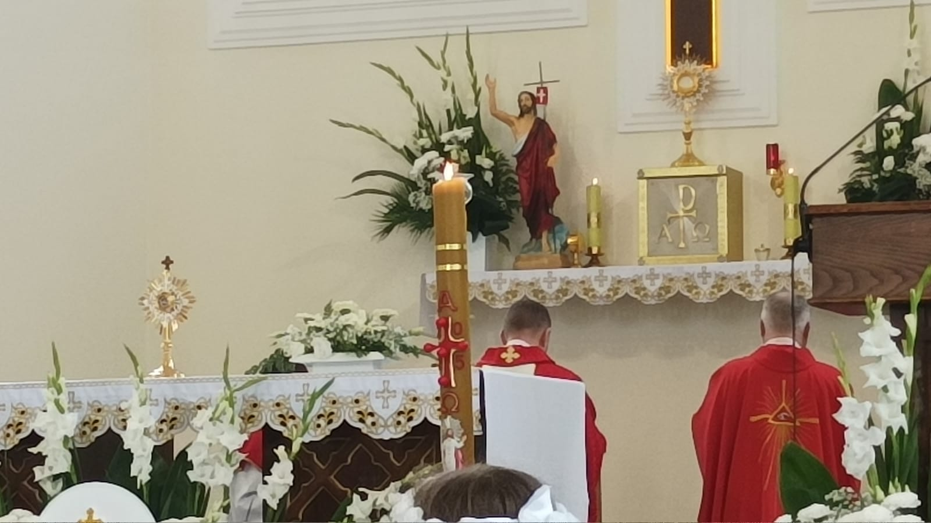
Litania do Świętego Andrzeja Boboli

Slide 11
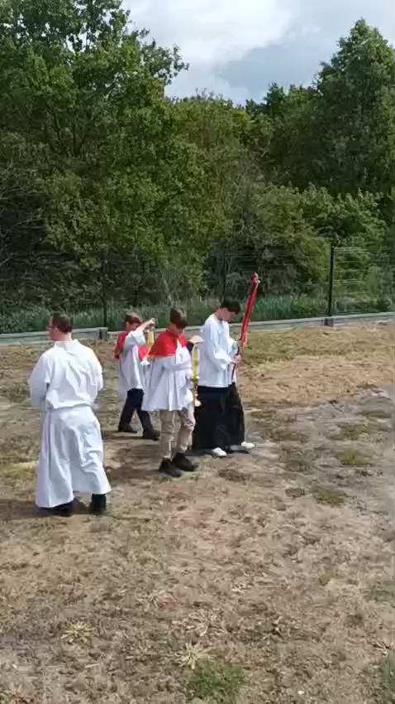
Uroczysta procesja (kliknij w zdjęcie)

Slide 12
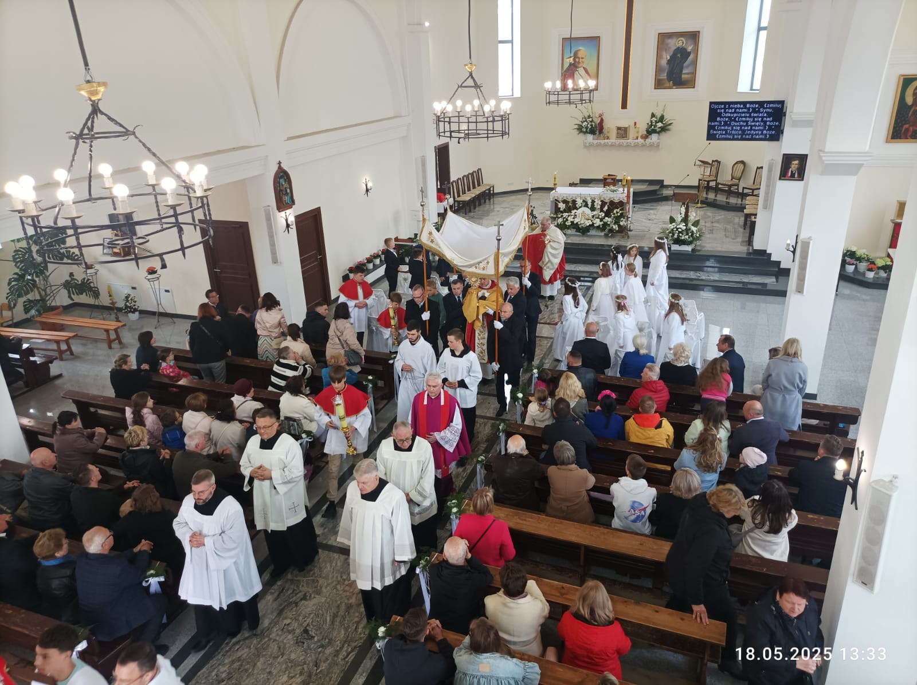

Slide 13
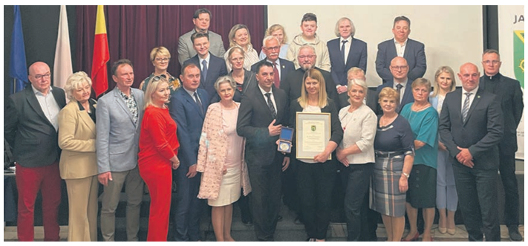
31 marca 2025 r. uchwałą z XI/112/25 sesji Rady Gminy Jabłonna
Śp. ks. kanonik Stanisław Kania został wyróżniony tytułem
Honorowy Obywatel Gminy Jabłonna.

Slide 14
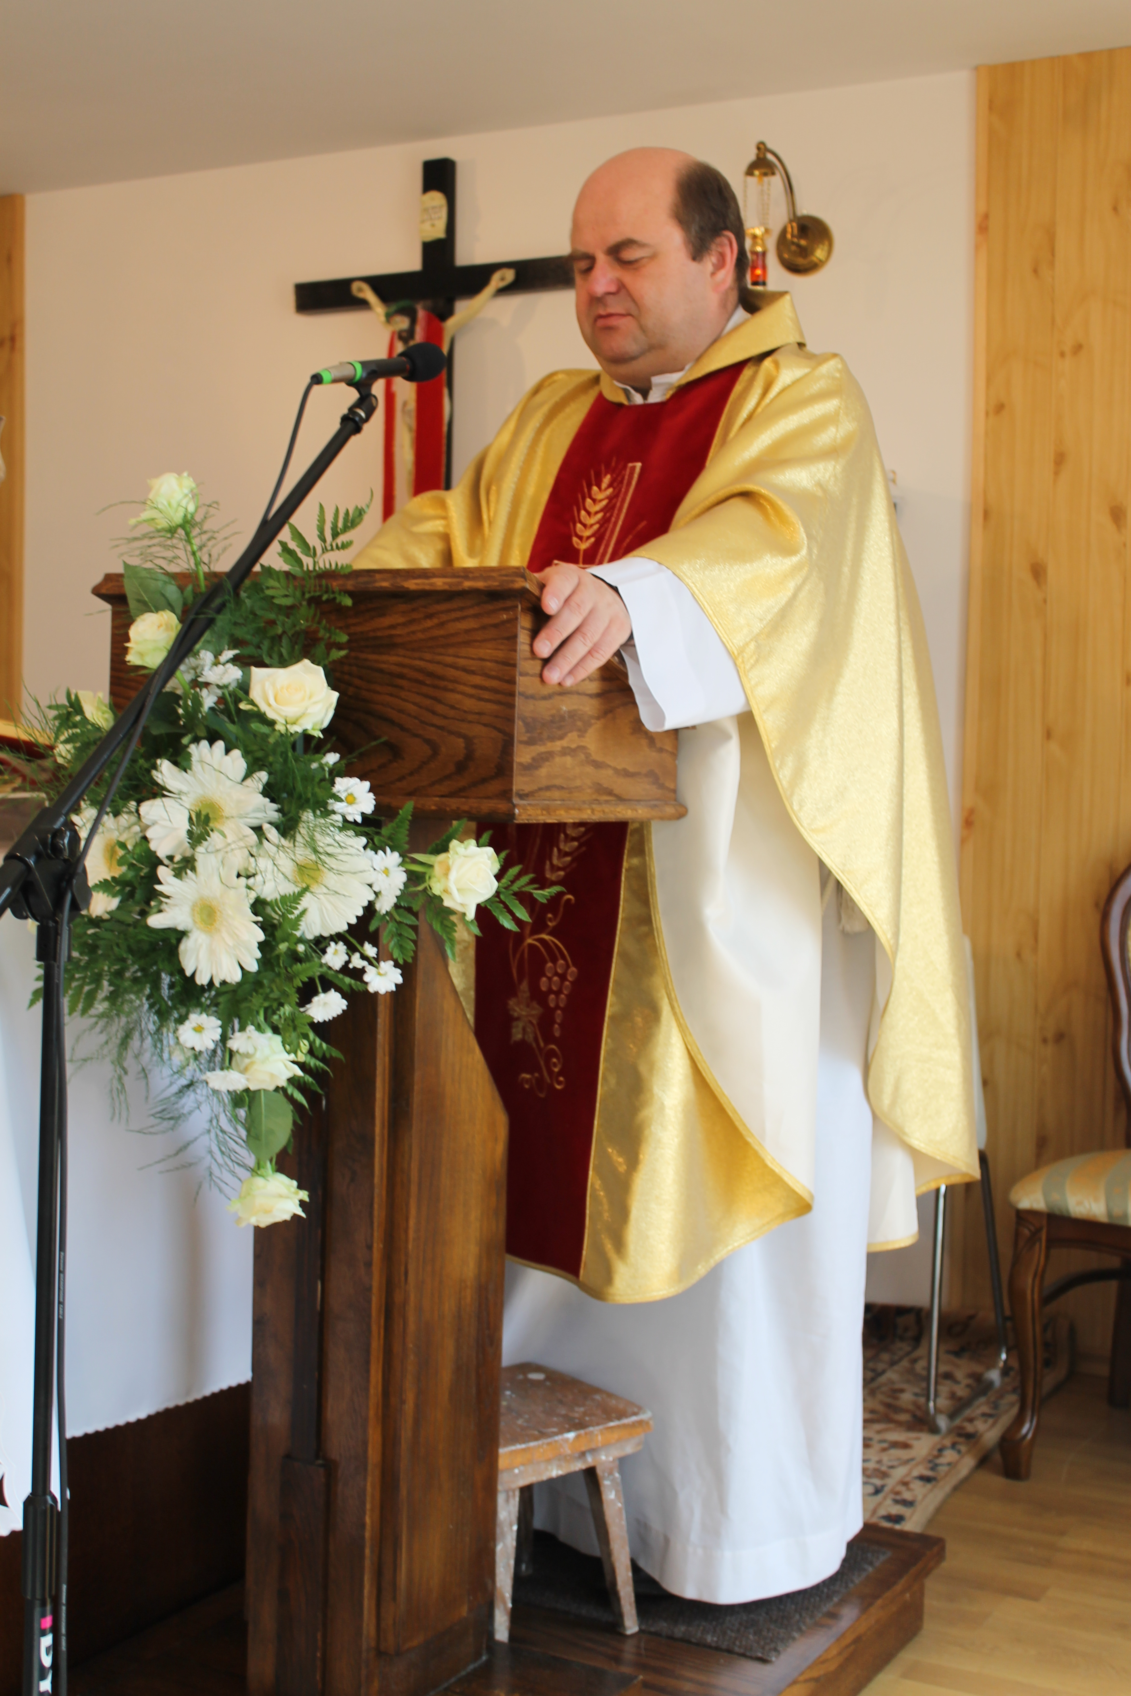
18 maja to dzień w którym śp. ks. kanonik Stanisław Kania obchodziłby swoją 34 rocznicę święceń kapłańskich.
Z wdzięczności za posługę i pracę kapłańską wierni uhonorowali jego pamięć.
Po mszy została wyświetlona krótka prezentacja o śp. Stanisławie Kani
Prezentacja w całości dostępna jest w poniższym linku, skopiuj go i wklej do przeglądarki:
https://docs.google.com/presentation/d/1qTRYzH1MbSxdRM8NVfTzvCS7HzQ1AgHF/edit?usp=sharing&ouid=116195346754821253384&rtpof=true&sd=true
Wykonano trzy utwory muzyczne, które w całości można odsłuchać pod poniższym linkiem:
https://www.bandlab.com/fargo2022/albums/225cf6ac-0134-f011-8b3d-000d3a930edb

Slide 15
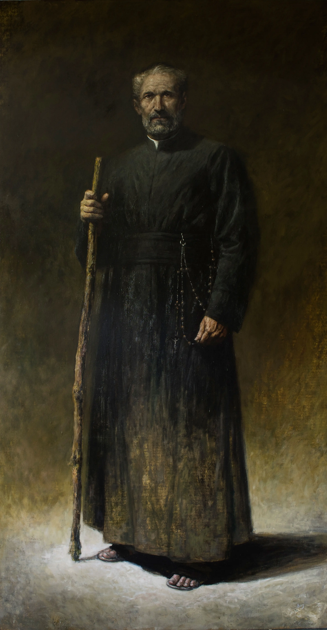
Modlitwa o jedność w Kościele
Święty Andrzeju Bobolo, nasz wielki Patronie! Jako wierny towarzysz Jezusa byłeś przejęty Jego pragnie­niem: „aby wszyscy stanowili jedno, jak Ty, Ojcze, we Mnie, a Ja w Tobie, aby i oni stanowili w Nas jedno”. Sprawie upragnionej jedności oddałeś całe swe życie dopełnione męczeńską śmiercią, ofiarą braku jedno­ści w Kościele i świecie. Dzieje Twego kultu poświad­czają, że ofiara służy pojednaniu.
Dlatego prosimy Cię: oręduj za nami u Boga, żeby nam nie zabrakło cierpliwości i miłości w drodze ku jedności z Ojcem i Synem w Duchu Świętym teraz i na wieki wieków. Amen.

Slide 16
Źródła:
Zdjęcia z odpustu podczas uroczystej Mszy Świętej w Parafii Świętego Andrzeja Boboli w Rajszewie;
Wizerunek Świętego Andrzeja Boboli namalował artysta Andrzej Boj Wójtowicz , strona : Malarstwo 2023-2024;
Zdjęcie wykonane podczas Sesji Rady Gminy Jabłonny https://www.jablonna.pl/pliki/Wie%C5%9Bci/Zdj%C4%99cie%20Miesi%C4%85ca/Wiesci%20Jablonna_kwiecien%202025.pdf
Muzyka i śpiew nagrana podczas uroczystości udostępniona jest za zgodą wykonawców.

